Slide 1

Best Events
Gabriel Estevão Nogueira Sobrinho
Diego Machado Cordeiro
João Gabriel Perez Monteiro
Gustavo Henrique de Lima e Silva
Kaike Batista D’assumpção
Vinicius Gonzaga Guilherme

Slide 2

Para que um evento se torne inesquecível é necessário uma boa organização!

Slide 3
590.000 eventos
São estimados até o fim do ano cerca de
de acordo com a Associação Brasileira de Promotores de Eventos (Abrape).

Slide 4



Setor de bares e restaurantes X Setor de eventos
4%
2%
0
Em relação ao Produto Interno Bruto (PIB)
4,72%
2,7%
Best Events
Bares e restaurantes
Eventos
Fonte: Abrasel e Abrape

Slide 5

PROBLEMÁTICA ACERCA DOS EVENTOS
Abaladas pela pandemia da covid-19,estima-se que empresas de eventos
perderam 97% de sua receita devido às medidas de isolamento.
Estima-se que um terço dessas empresas tenham
falido por causa da crise.
Consequentemente muitas pessoas que dependiam do setor perderam sua principal fonte de renda.
Entretanto, graças ao avanço no combate da covid-19, tais meios têm voltado a se
estabilizar novamente.

Slide 6
CONTEXTO
A BestEvents busca uma forma de facilitar o agendamento de locais para todos os tipos de eventos, com atenção aos detalhes,fazendo uso de ferramentas e estratégias que geram resultados positivos.

Slide 7
CONTEXTO
Portanto, com a BestEvents será possível planejar orçamentos,acompanhar as etapas e supervisionar todo evento para que não aconteça nenhum imprevisto, assim podendo organizar:
Atividades de lazer
Entretenimento
Reuniões
Congressos
Eventos esportivos e culturais.

Slide 8
Contexto
A BestEvents será responsável por:
Planejar
criar
orgazinar

Slide 9
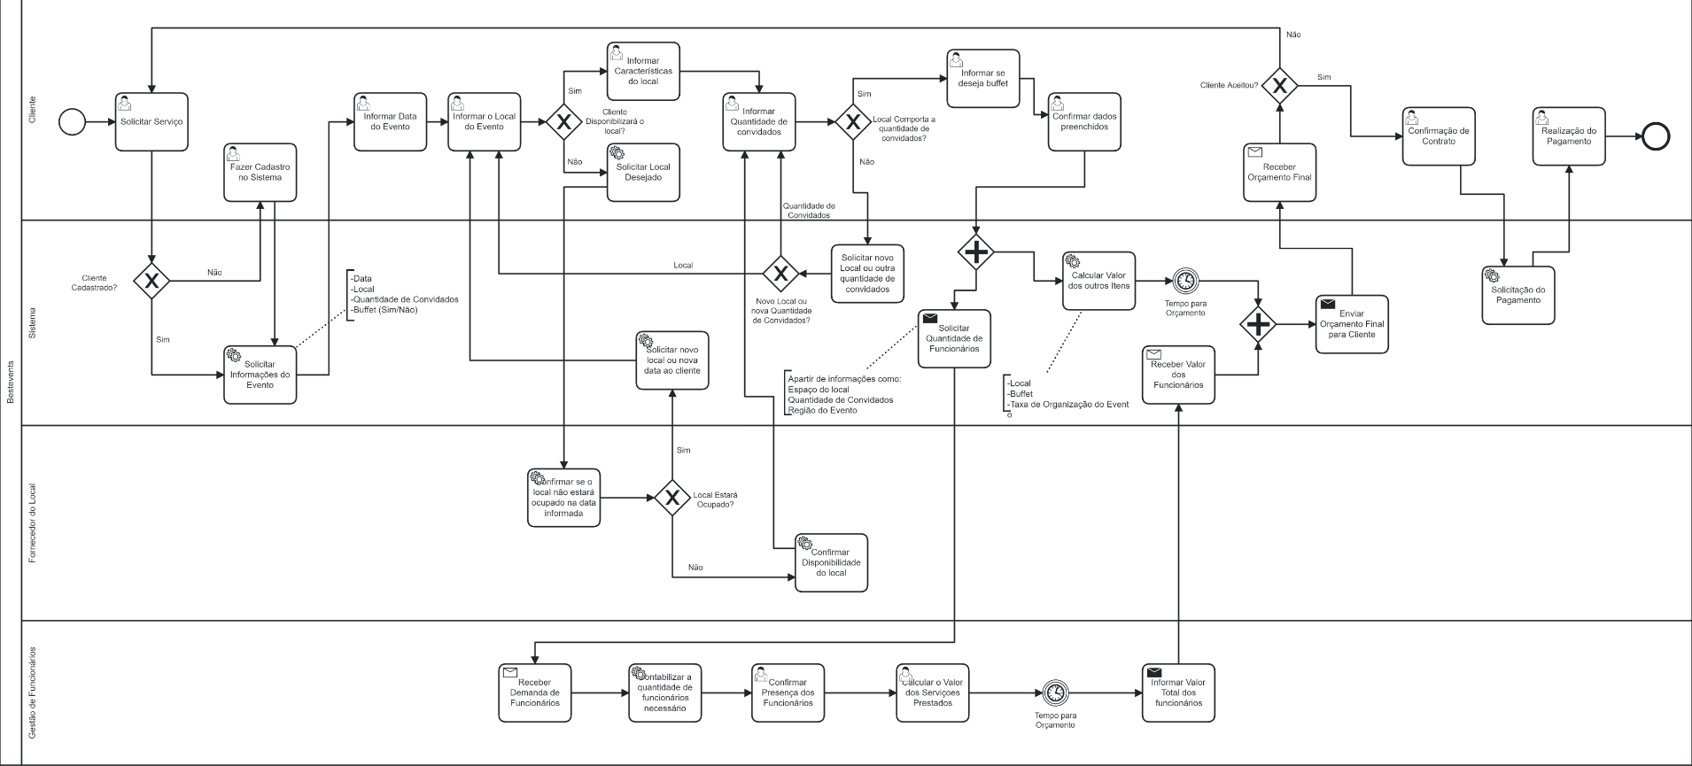
PROCESSO A SER MODELADO

Slide 10
PARTICIPANTES DO PROCESSO
Donos de locais
Convidados
Pagantes
Clientes
Trabalhadores
Garçons
Limpeza
Assistência médica
Segurança
Alimentação
Recepção
Fotografia

Slide 11
Análise da situação atual
Pontos fortes da empresa:
Variedade de opções
Oportunidades no mercado:
Alta demanda no setor.
Ameaças:
Alta complexidade do projeto, uma vez que o sistema possui muitas variáveis a serem consideradas, que mal organizadas podem comprometer o bom funcionamento do software.

Slide 12
OBRIGADO!

